Slide 1


Tên biện pháp:
Ứng dụng phần mềm Gemini AI lên ý tưởng tổ chức hoạt động “Học thông qua chơi” trong phần Số học môn Toán 6 nhằm nâng cao hứng thú học tập cho học sinh lớp 6A3 trường THCS Nga My, xã Điềm Thuỵ, tỉnh Thái Nguyên
CHÀO MỪNG THẦY CÔ VÀ CÁC EM ĐẾN VỚI BUỔI HỌC NGÀY HÔM NAY
Bộ sách: Kết nối tri thức
Năm học: 2025 - 2026

Slide 2


“Ứng dụng phần mềm Gemini AI lên ý tưởng tổ chức hoạt động “Học thông qua chơi” trong phần Số học môn Toán 6 nhằm nâng cao hứng thú học tập cho học sinh lớp 6A3 trường THCS Nga My, xã Điềm Thuỵ, tỉnh Thái Nguyên”.
TIẾT 42:
BÀI TẬP CUỐI CHƯƠNG III
Người thực hiện: Tô Thị Thanh Tâm
Bộ môn: Toán
Đơn vị công tác: Trường THCS Nga My, xã Điềm Thuỵ, tỉnh Thái Nguyên

Slide 3
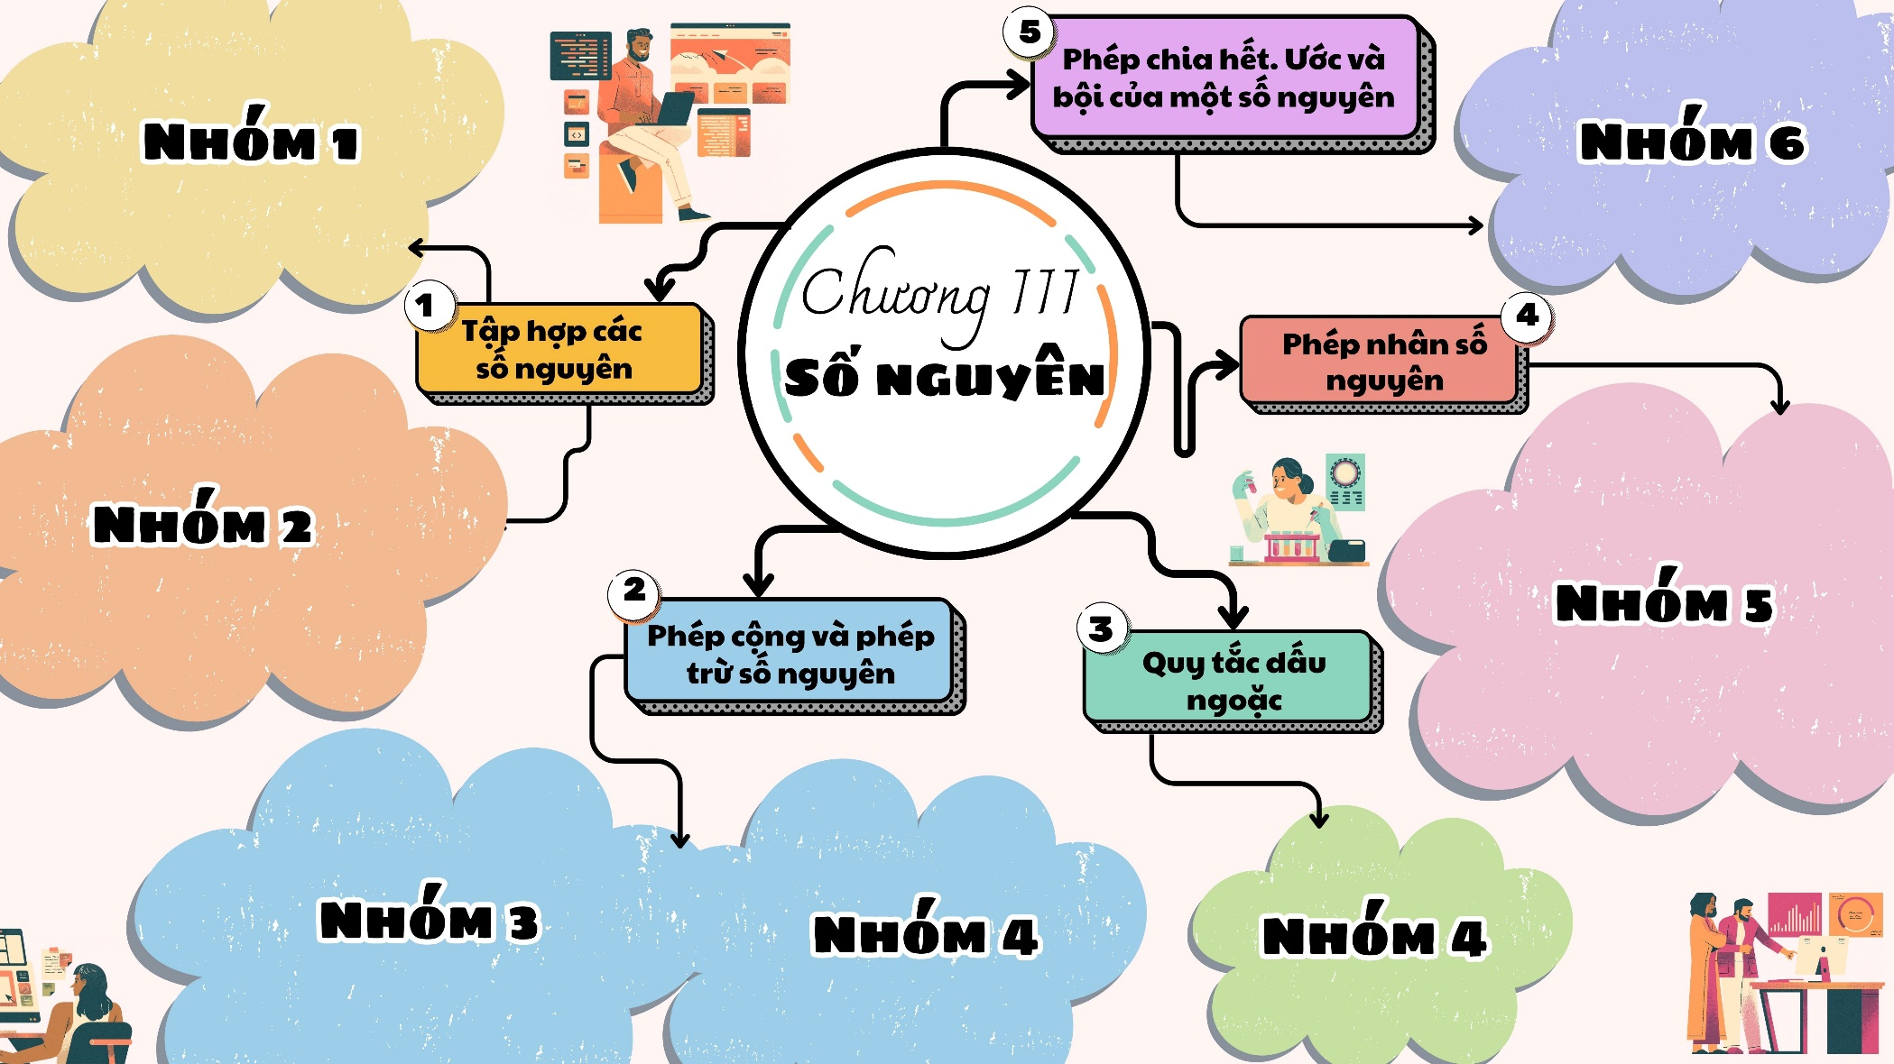
I. Kiến thức cần nhớ
Thảo luận nhóm:
+ Nhóm 1: Tập hợp các số nguyên
+ Nhóm 2: Thứ tự trong tập số nguyên
+ Nhóm 3: Phép cộng số nguyên
+ Nhóm 4: Tính chất phép cộng số nguyên; phép trừ số nguyên và quy tắc dấu ngoặc
+ Nhóm 5: Phép nhân số nguyên
+ Nhóm 6: Phép chia hết. Ước và bội của một số nguyên

Slide 4

II. BÀI TẬP
Trò chơi “ Trắc nghiệm nhanh”

Slide 5


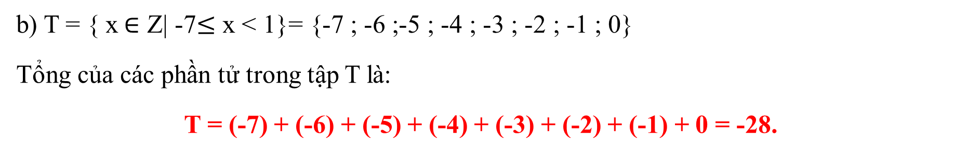
Dạng 1: Tập hợp các số nguyên
Bài 3.52. Liệt kê các phần tử của tập hợp sau rồi tính tổng của chúng:
a) S = {x ∈ Z|−5 < x ≤ 5}; b) T = {x ∈ Z|−7 ≤ x < 1}.
Giải:
a) S = {x ∈ Z| -5< x ≤ 5} = { -4 ; -3 ; -2 ; -1 ; 0 ; 1 ; 2 ; 3 ; 4 ; 5}
Tổng các phần tử trong tập S là:
S = (-4) + (- 3) + (- 2) + (- 1) + 0 + 1 + 2 + 3 + 4 + 5 = 5.
b) T = { x$∈$ Z| -7$≤$ x < 1}= {-7 ; -6 ;-5 ; -4 ; -3 ; -2 ; -1 ; 0}
Tổng của các phần tử trong tập T là:
T = (-7) + (-6) + (-5) + (-4) + (-3) + (-2) + (-1) + 0 = -28.

Slide 6

Dạng 2: Tính hợp lí
Bài 3.53. Tính một cách hợp lí :
a) 15.(-236) + 15.235 + 15;
b) 237. (-28) + 28. 137;
c) 38. (27 - 44) - 27.(38 - 44).
Giải:
a) 15.(-236) + 15.235 + 15
= 15.(-236) + 15.235 + 15.1
= 15.[(-236) + 235 + 1]
= 15.[ - (236 – 235) + 1]
= 15.[(-1) + 1]
= 15.0
= 0

Slide 7
Dạng 2: Tính hợp lí
Bài 3.53. Tính một cách hợp lí :
a) 15.(-236) + 15.235 + 15;
b) 237. (-28) + 28. 137;
c) 38. (27 - 44) - 27.(38 - 44).
Giải:
b) 237.(-28) + 28.137
= (- 237).28 + 28.137
= 28.(- 237 + 137)
= 28.[- (237 – 137)]
= 28.(- 100)
= - 2 800

Slide 8
Dạng 2: Tính hợp lí
Bài 3.53. Tính một cách hợp lí :
a) 15.(-236) + 15.235 + 15;
b) 237. (-28) + 28. 137;
c) 38. (27 - 44) - 27.(38 - 44).
Giải:
c) 38.(27 - 44) - 27.(38 - 44)
= 38.27 - 38. 44 - 27.38 + 27.44
= (38.27 – 27.38) + (27.44 – 38.44)
= 0 + 44.(27 – 38)
= 44.(27 - 38)
= 44.(-11)
= - 484.

Slide 9

Dạng 3: Tính giá trị của biểu thức với giá trị x cho trước
Bài 3.54. Tính giá trị của biểu thức P = (-35). x - (-15) - 37 trong mỗi trường hợp sau:
a) x = 15; b) x = -37.
Giải: P = (-35).x – (-15).37
a) Thay x = 15 vào biểu thức P ta được:
P = (-35). x - (-15). 37
= (-35). 15 - (-15). 37
= (-35). 15 + 15. 37
= 15. (- 35 + 37)
= 15. 2 = 30

Slide 10
Dạng 3: Tính giá trị của biểu thức với giá trị x cho trước
Bài 3.54. Tính giá trị của biểu thức P = (-35). x - (-15) - 37 trong mỗi trường hợp sau:
a) x = 15; b) x = -37.
Giải: P = (-35).x – (-15).37
b) Thay x = - 37 vào biểu thức P ta được:
P = (-35). (-37) - (-15). 37
= 35. 37 + 15. 37
= 37. (15 + 35)
= 37. 50 = 1 850.

Slide 11

Trò chơi: Xây tháp số nguyên
Các đội chơi phải tính toán chính xác để "xây" 4 tòa tháp (Cộng, Trừ, Nhân, Chia) và đạt đến tầng cao nhất (Đỉnh Tháp) trong thời gian nhanh nhất.
Quy tắc xây tháp:
Mỗi tháp gồm 4 tầng. Tầng 1 (đáy) và tầng 2 chứa 2 số nguyên đã cho trước (gốc).
Giá trị của một ô ở tầng trên bằng kết quả của phép toán được chỉ định (Cộng, Trừ, Nhân, Chia) giữa hai ô liền kề ngay bên dưới nó.
Thứ tự phép tính: Luôn lấy ô bên trái thực hiện phép toán với ô bên phải.

Slide 12
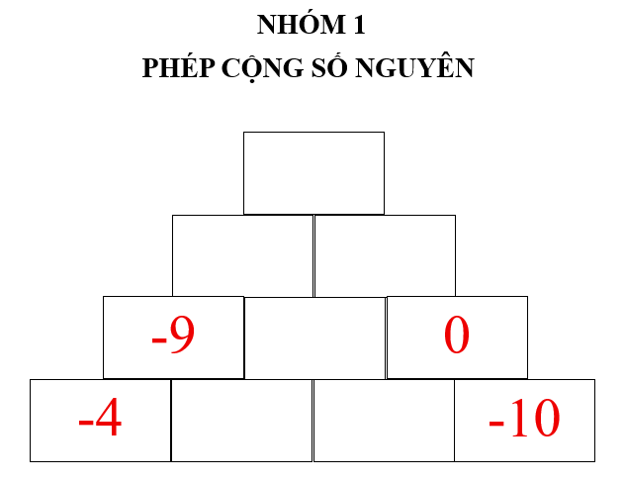
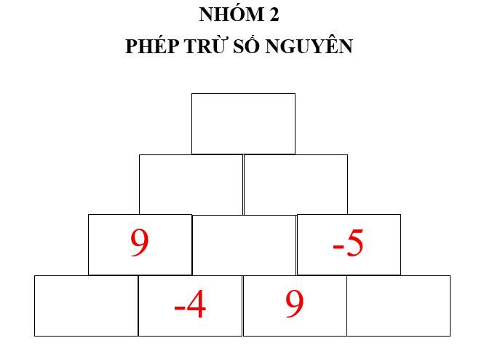
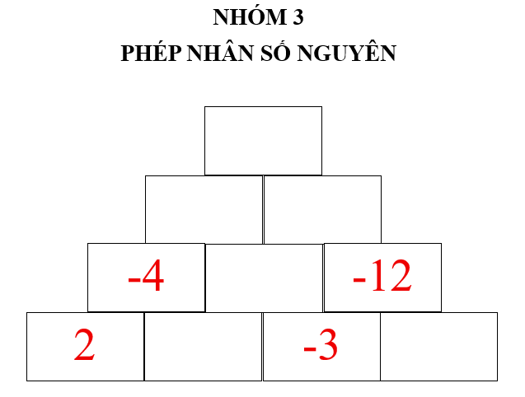
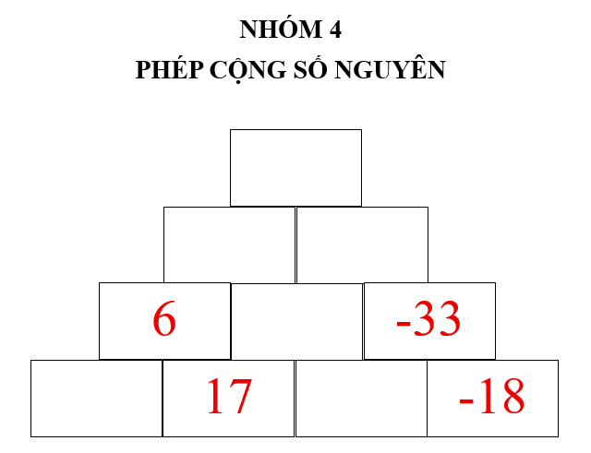
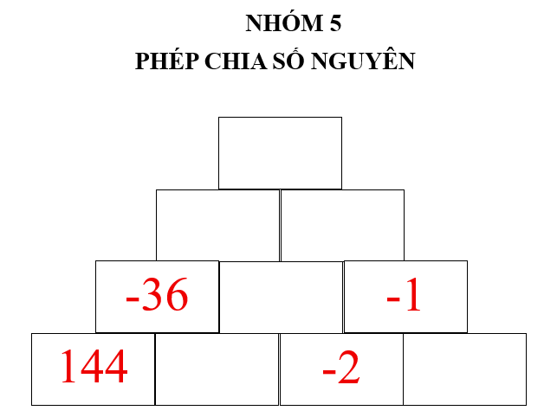
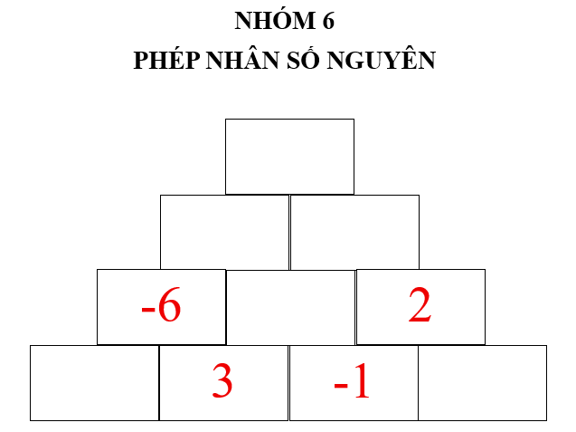

Slide 13
Cảm ơn quý thầy/cô và các bạn đã
lắng nghe

